Slide 1
情報 科学Ｃ
LG080A01
Computer Science C
横山昌平
第１ターム・水曜日
五時限目

Slide 2

2025年度 講義日程
# | 日時 | 講義(演習) | 宿題(予習)
Day 1 | 4/16 | ガイダンス＆Google Colabに触ってみる | リテラル／データ構造
Day 2 | 4/23 | リテラル／データ構造演習 | 演算子／制御構文
Day 3 | 4/30 | 演算子／制御構文演習 | 関数／ラムダ式／オブジェクト指向
Day 4 | 5/07 | 関数／ラムダ式／オブジェクト指向演習 | 数値処理
Day 5 | 5/14 | 数値処理演習 | 可視化
Day 6 | 5/21 | 可視化演習 | 機械学習
Day 7 | 5/28 | 機械学習演習 | ディープラーニング
Day 8 | 6/04 | ディープラーニング演習 | (生成AI)
Day 9 | 6/18 | (生成AI演習) | 最終レポート(期限6月末)
内容は進捗に応じて適宜変更する。
本講義は演習を織り交ぜて行うのでPCを持ってくること。

Slide 3
情報科学Ｃ
第３回 演算子／制御構文

Slide 4
予習テキストで学んだ事
演算子
代入演算子
算術演算子
累算代入演算子
比較演算子
ブール演算子
ビット演算子
シフト演算子
三項演算子
セイウチ演算子
制御構文
if文
match文
while文
for文
try文
今日の説明パートは「空のColabノート」を開いて例示のコードを手元でも書きつつ、説明を聞くとわかりやすいかも

Slide 5
三項演算子
ちょいと難しいけど知っているとすこしだけ素敵な機能
変数xが偶数なら”even”、それ以外なら”odd”を出力せよ
初心者
上級者
x = 1192
if x % 2 == 0:
print("even")
else:
print("odd")
print("even" if x % 2 == 0 else "odd")
Trueなら
条件
Falseなら

Slide 6
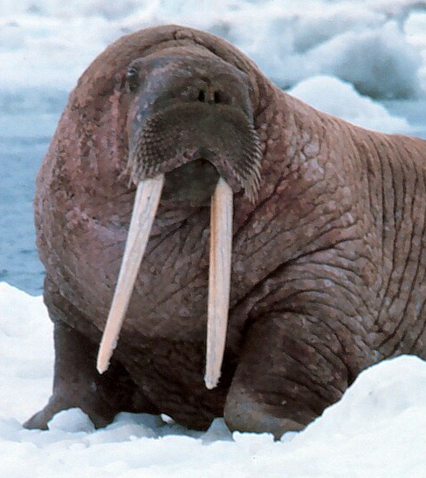
セイウチ演算子
ちょいと難しいけど知っているとすこしだけ素敵な機能
:=
代入と評価が一度にできる便利な演算子
ある整数がいくつか入ったリストが定義されていたとします。
そのリストをpop()して偶数かチェックします(リスト長回繰り返し)
偶数だったらその数をprintします
セイウチ演算子が解決します！
list = [1,2,3,4,5,6,7,8,9,10]
while len(list)>0:
if(list.pop() % 2 == 0):
#どうやってpopした値をprintする？
list = [1,2,3,4,5,6,7,8,9,10]
while len(list)>0:
if((n := list.pop()) % 2 == 0):
print(n)
※while文の解説で利用した例を簡略化したもの

Slide 7
try文
ちょいと難しいけど知っているとすこしだけ素敵な機能
エラーを味方につける構文
さっきのコードさらに一行削れるのでは？と考えた人は上級者
空のリストに対するpopはエラーを吐いて止まってしまう
Try文でエラーを受ければ良い
list = [1,2,3,4,5,6,7,8,9,10]
while n := list.pop():
print(n if n % 2 == 0 else "")
IndexError: pop from empty list
try:
while n := list.pop():
print(n if n % 2 == 0 else "")
except:
None #tryの中でエラーが起きるとここに来る。ちなみになにもしない。

Slide 8
情報科学Ｃ
第３回 演算子／制御構文演習

Slide 9
[09-day03kk] 辞書型データを検索・ソートする
お題
前回作った辞書型のリストを使います。
これをfor文やwhile文で各要素を見て、検索やソートをする
与えられキーワードを持つ要素のみ出力する
与えられた数値以上/以下の要素のみ出力する
各要素が持つ数値でソートする
各要素が持つ文字列でソートする
などなど・・・・（他、演算子や制御構文を使って何を作ってもOK）
発表：希望者のみ先着順で講義終了時刻まで
前でノートを表示しながら簡単に説明をしてもらいます
発表した人は記録して、成績の加点対象にします

Slide 10
Homework
Day03→Day04

Slide 11
Day03の宿題
課題等の命名規則
[連番-講義日ノートタイプ]
講義日：day01～day09
ノートタイプ：
Kk：講義内課題
tb：テキストブック
hw：宿題
予習テキストを読む
[10-day03tb] 関数とラムダ式
[11-day03tb] クラスとオブジェクト指向
知識確認問題を解く
[12-day03hw] 来週までの宿題(予習テキストの確認問題)
期限：火曜日23:59
Google Classroomを通じて配布します。
宿題の提出もGoogle Classroomに行ってください。

